Slide 1
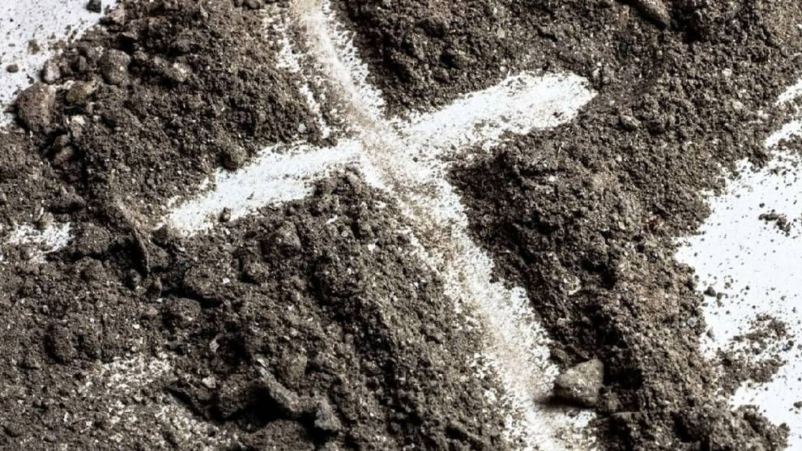
L-Erbgħa
tal-Irmied
(Ras ir-Randan)

Slide 2
Qari mill-Ktieb
tal-Profeta Ġoel 1l Ġoel 2, 12-18

Slide 3
Dan jgħid il-Mulej:
“Erġgħu duru lejja
bi qlubkom kollha,
bis-sawm, bil-biki u
bl-ilfiq. Ċarrtu qalbkom,

Slide 4
u mhux ilbieskom,
u erġgħu duru lejn
il-Mulej, Alla tagħkom, għax hu twajjeb u ħanin, tqil biex jinkorla,

Slide 5
u kollu tjieba; u jisgħobbih għall-ħażen.”
Min jaf jerġax jibdielu u
jisgħobbih, u jħalli l-barka wrajh, offerta tal-ikel u

Slide 6
tax-xorb lill-Mulej,
Alla tagħkom? Doqqu
t-tromba f’Sijon!
Ordnaw sawma, sejħu laqgħa mqaddsa;

Slide 7
iġbru l-poplu, qaddsu
l-ġemgħa għajtu x-xjuħ, iġbru t-tfal, u t-trabi
tal-ħalib! Ħa joħroġ
l-għarus minn ġo

Slide 8
kamartu u l-għarusa
mill-kmajra tagħha!
Bejn il-portiku u bejn
l-altar ħa jibku l-qassisin, qaddejja tal-Mulej!

Slide 9
U ħa jgħidu:
“Ħenn għall-poplu tiegħek, Mulej, u la
tħallix il-wirt tiegħek
jaqa’ għaż-żebliħ,

Slide 10
u jiġi fi lsien il-ġnus!”
L-għala għandu jingħad fost il-popli:
“Fejn hu Alla tagħkom?”

Slide 11
U l-Mulej ġietu għejra għall-art tiegħu, għader
il-poplu tiegħu.

Slide 12
Il-Kelma tal-Mulej
R:/ Irrodu ħajr lil Alla

Slide 13
Salm Responsorjali
R:/ O Alla, ħenn
għalina għax dnibna!

Slide 14
Ikollok ħniena minni,
o Alla, fi tjubitek,
fil-kobor tal-ħniena tiegħek ħassar ħtijieti.

Slide 15
Aħsilni kollni
mill-ħtija tiegħi,
naddafni mid-dnub tiegħi.

Slide 16
R:/ O Alla, ħenn
għalina għax dnibna!

Slide 17
Għax jien nagħrafhom ħtijieti;
id-dnub tiegħi dejjem quddiemi.

Slide 18
Kontrik biss jien dnibt,
u dak li hu ħażin f’għajnejk għamilt.

Slide 19
R:/ O Alla, ħenn
għalina għax dnibna!

Slide 20
Oħloq fija qalb safja,
o Alla,
u spirtu qawwi ġedded fija.

Slide 21
La twarrabnix minn quddiemek,
tneħħix minni l-ispirtu qaddis tiegħek.

Slide 22
R:/ O Alla, ħenn
għalina għax dnibna!

Slide 23
Roddli l-hena
tas-salvazzjoni tiegħek,
u bi spirtu qalbieni wettaqni.

Slide 24
Iftaħli xufftejja, Sidi,
u fommi jxandar
it-tifħir tiegħek.

Slide 25
R:/ O Alla, ħenn
għalina għax dnibna!

Slide 26
Qari mit-Tieni Ittra ta’
San Pawl Appostlu
lill-Korintin
2 Kor 5, 20-6,2

Slide 27
Ħuti: Aħna nagħmluha
ta’ ambaxxaturi ta’ Kristu bħallikieku Alla stess qiegħed isejjaħ permezz tagħna. Nitolbu fuq li

Slide 28
nitolbu f’ġieħ Kristu: Ħallu lil Alla jħabbibkom miegħu. Dak li ma kienx jaf x’inhu dnub, Alla għamlu dnub għalina,

Slide 29
sabiex aħna nsiru fih
ġustizzzja ta’ Alla. Ladarba qegħdin naħdmu flimkien ma’ Alla, aħna mela nħeġġukom biex

Slide 30
ma tirċevux il-grazzja tiegħu għalxejn.
Għax hu jgħid:

Slide 31
‘Fiż-żmien it-tajjeb smajtek, f’jum
is-salvazzjoni għentek.’

Slide 32
Araw, issa hu ż-żmien tajjeb; araw, issa hu jum is-salvazzjoni!

Slide 33
Il-Kelma tal-Mulej
R:/ Irrodu ħajr lil Alla

Slide 34
Glorja u Tifħir
Glorja u Tifħir
Lilek Kristu

Slide 35
Illum la twebbsux qalbkom,
iżda isimgħu leħen
il-Mulej.

Slide 36
Glorja u Tifħir
Glorja u Tifħir
Lilek Kristu

Slide 37
Qari mill-Evanġelju skont
San Mattew
Mt 6. 1-6, 16-18
R:/ Glorja lilek Mulej

Slide 38
F’dak iż-żmien: Ġesù
qal lid-dixxipli tiegħu:

Slide 39
“Qisu li l-għemil tajjeb tagħkom ma tagħmluhx
għal wiċċ in-nies biex tidhru quddiemhom,

Slide 40
għax inkella ma jkollkomx ħlas
mingħand Missierkom
li hu fis-smewwiet.

Slide 41
Mela meta tagħmel karità, tmurx iddoqq
it-trombi quddiemek,
kif jagħmlu dawk
ta’ wiċċ b’ieħor

Slide 42
fis-sinagogi u
fit-triqat, biex in-nies tfaħħarhom. Tassew
ngħidilkom, li l-ħlas tagħhom ġa ħaduh.

Slide 43
Iżda int, meta tagħmel karità, idek
ix-xellugija m’għandiex tkun taf x’inhi tagħmel
il-leminija,

Slide 44
biex hekk il-karita tiegħek issir fil-moħbi, u Missierek, li jara dak li hu moħbi, iroddlok hu.

Slide 45
U meta titolbu, tkunux
bħal dawk ta’ wiċċ b’ieħor, għax dawk iħobbu joqogħdu jitolbu bilwieqfa fis-sinagogi u

Slide 46
f’salib it-toroq, biex jidhru quddiem in-nies.
Tassew, ngħidilkom,
li l-ħlas tagħhom ġa ħaduh. Iżda int, meta

Slide 47
titlob, idħol fil-kamra tiegħek ta’ ġewwa, agħlaq il-bieb warajk, u itlob lil Missierek li hu
fil-moħbi; u Missierek,

Slide 48
li jara dak li hu
fil-moħbi, iroddlok hu.
Meta ssumu, tqarrsux
wiċċkom, bħalma jagħmlu dawk ta’ wiċċ

Slide 49
b’ieħor, għax dawn ikerrhu wiċċhom biex
quddiem in-nies jidhru
li huma sajmin. Tassew, ngħidilkom, li l-ħlas

Slide 50
tagħhom ġa ħaduh.
Iżda int, meta tkun
sajjem, idlek xagħrek
u aħsel wiċċek,

Slide 51
biex mhux quddiem
in-nies tidher li tkun sajjem, imma quddiem
Missierek li hu
fil-moħbi;

Slide 52
u Missierek, li jara dak li hu fil-moħbi,
irrodlok hu.”

Slide 53
Il-Kelma tal-Mulej
R:/ Tifħir lilek Kristu

